Slide 1

Preprocesamiento de Datos para Predicción de Energía Fotovoltaica
Este proyecto aborda el preprocesamiento de datos para predecir la generación de energía en parques fotovoltaicos. Se enfoca en mejorar la consistencia de las bases de casos para desarrollar un modelo predictor eficiente.

Slide 2
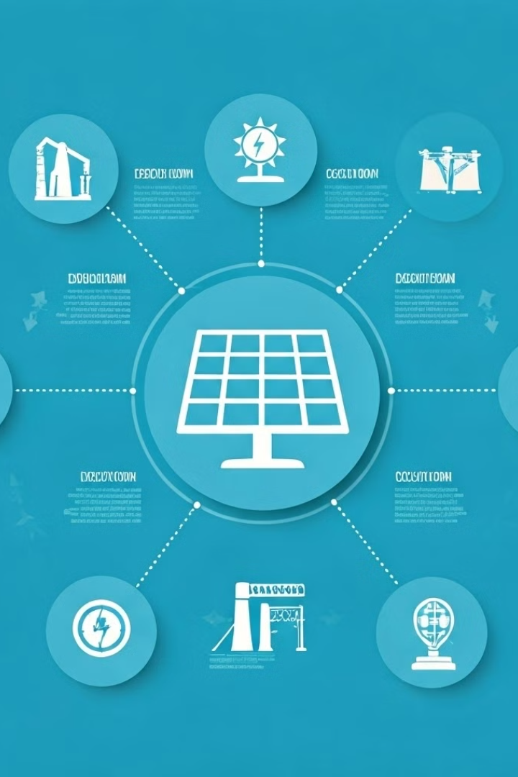
Contexto del Proyecto
1
Situación Energética
Cuba enfrenta desafíos en su sistema eléctrico nacional.
2
Solución Fotovoltaica
La energía solar se implementa para aumentar la capacidad de generación.
3
Necesidad de Predicción
Se requieren predicciones debido a la variabilidad climática anual.

Slide 3
Estructura de Datos
Fecha y Hora
Irradiancia
Temperaturas y Potencia
Registros de 6:00 a 19:00, cada hora.
Medida en W/m2, rango de 0 a 1000.
Ambiente, módulo y capacidad de generación.

Slide 4
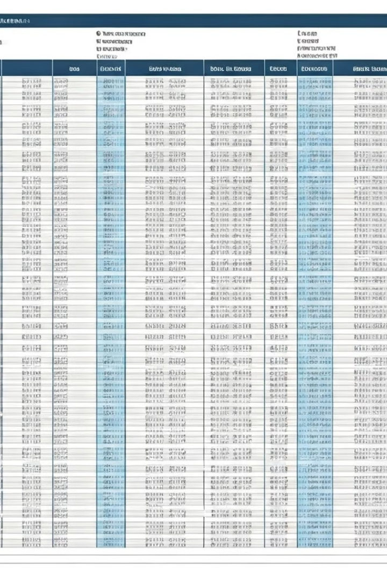
Bases de Casos Utilizadas
Base
Casos Aproximados
IMAIAS.csv
10,000
MAYAS.csv
10,000
STE2S.csv
5,000
STERS.csv
5,000

Slide 5




Herramientas Utilizadas: Pandas
Lenguaje Python
Biblioteca de código abierto para análisis de datos.
Estructuras de Datos
Series unidimensionales y DataFrames bidimensionales.
Manipulación de Datos
Filtrado, limpieza y agregación de información.

Slide 6
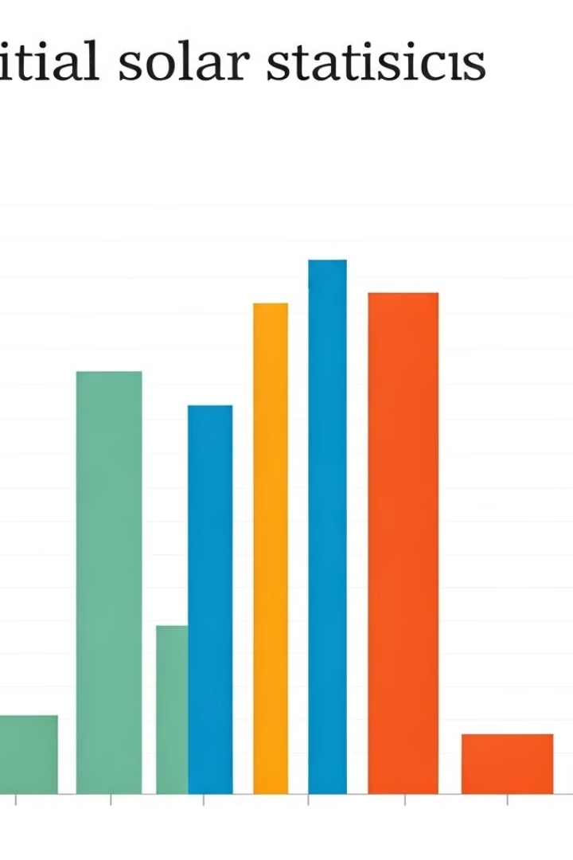
Estadísticas Iniciales

Slide 7
 | Irradiancia |  | Tambiente |  | Tmodulo |  | Potencia |  | Total de filas | Filas con ceros
 | min | max | min | max | min | max | min | max
IMIAS | 0.01 | 6753.0 | 2.7 | 65.6 | 1.8 | 333.1 | 0.01 | 1765.0 | 9870 | 2326
MAYAS | 0.1 | 3276.7 | 11.4 | 36.7 | 10.3 | 62.7 | 0.09 | 3.0 | 9870 | 2285
STE2S | 0.83 | 1341.7 | 14.3 | 38.5 | 7.0 | 61.8 | 0.01 | 717.0 | 4676 | 1268
STERS | 0.1 | 1341.7 | 0.18 | 38.5 | 2.02 | 61.8 | 0.01 | 542.57 | 4676 | 1342

Slide 8




Tratamiento de Outliers
Identificación
Modificación
Conservación
Detección de valores atípicos en los registros.
Ajuste basado en datos históricos o promedios.
Mantenimiento de la integridad temporal de los datos.

Slide 9

Tratamiento de Ceros
1
Promedio de 7 Días
Cálculo del promedio de los 7 días anteriores para reemplazar ceros.
2
Reemplazo Histórico
Uso de registros históricos para completar datos faltantes.
3
Verificación
Comprobación de la efectividad de los métodos aplicados.

Slide 10
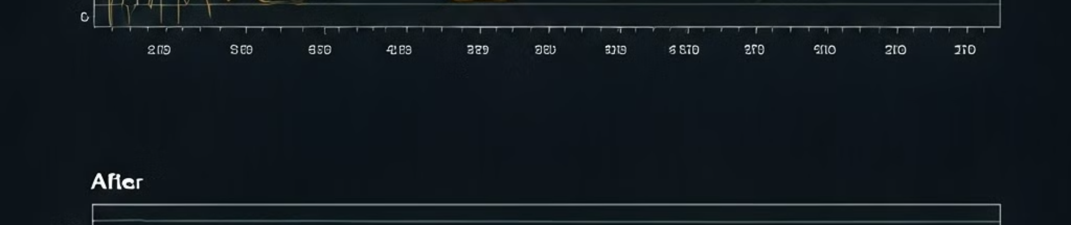
Resultados del Preprocesamiento
Reducción de Ceros
Intervalos Mejorados
Mayor Consistencia
Disminución significativa de valores nulos en todas las bases.
Rangos de datos más consistentes y representativos.
Bases de casos más robustas para el modelo predictor.

Slide 11

Conclusiones
1
Importancia del Preprocesamiento
2
Herramientas Efectivas
3
Base para Futuras Investigaciones
Fase crítica para garantizar la calidad de los datos en modelos predictivos.
Pandas y NumPy demostraron ser invaluables para el análisis de datos.
El trabajo sienta las bases para avances en energía solar renovable.

